Slide 1

Notes:
Source: LETTRINE CELTE (2021), Muriel RUC

Slide 2
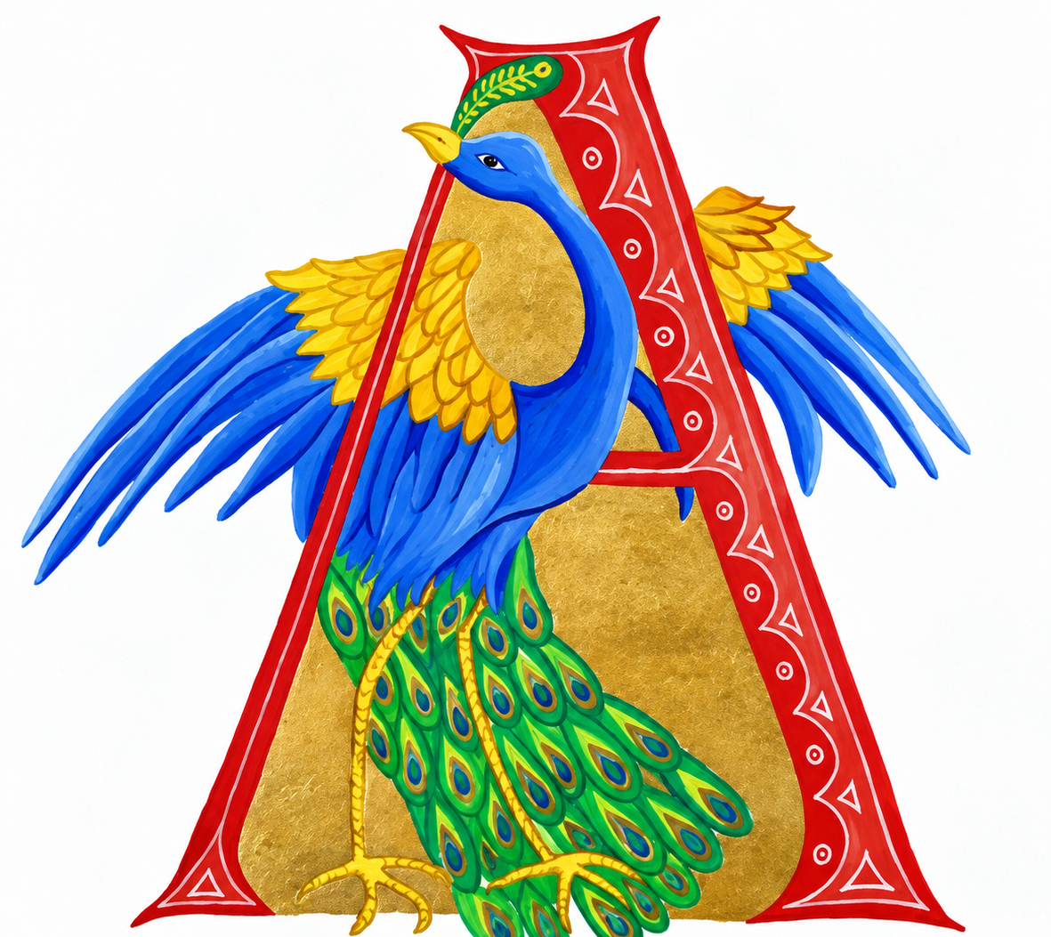
Notes:
Source: LE « A » (2020), Muriel RUC

Slide 3
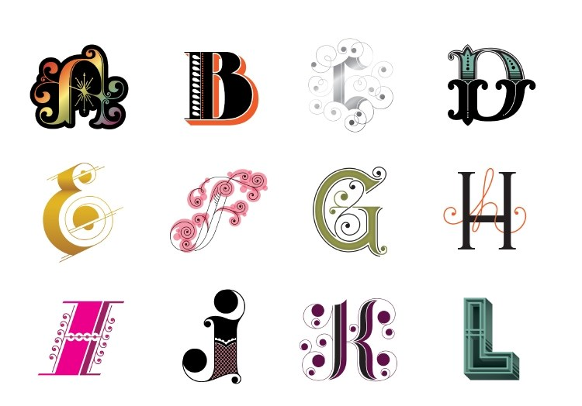
Notes:
Jessica Hische, Daily Drop Cap, 2009-2011

Slide 4

Notes:
Květa Pacovská, Alphabet, 1992

Slide 5
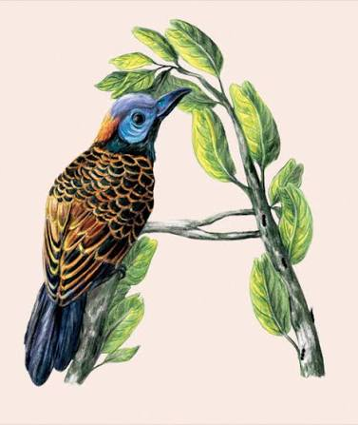
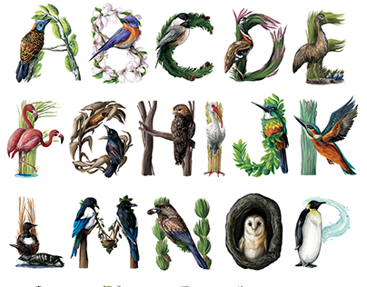
Notes:
Amanda Surveski, Bird Drop Cap Alphabet

Slide 6
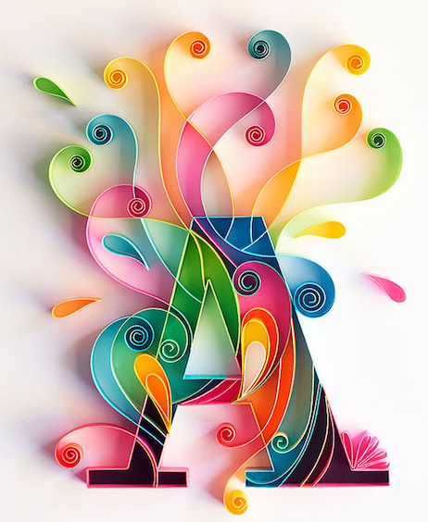
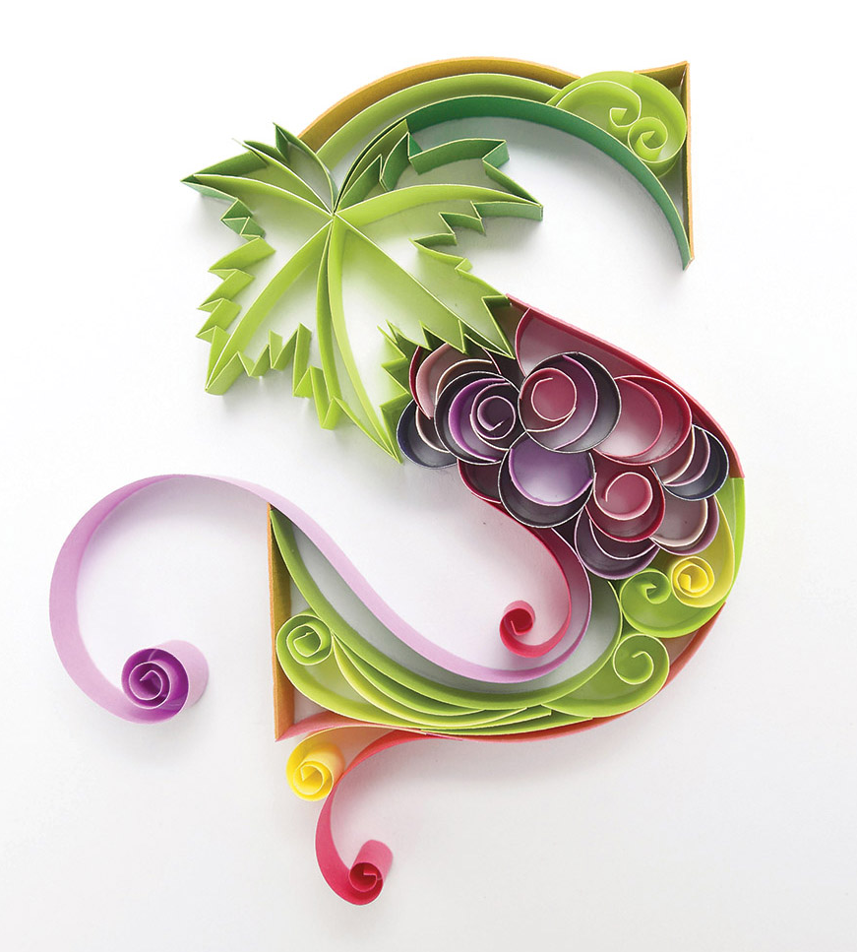
Notes:
Sabeena Karnik, série de lettres en papier, années 2010

